Slide 1
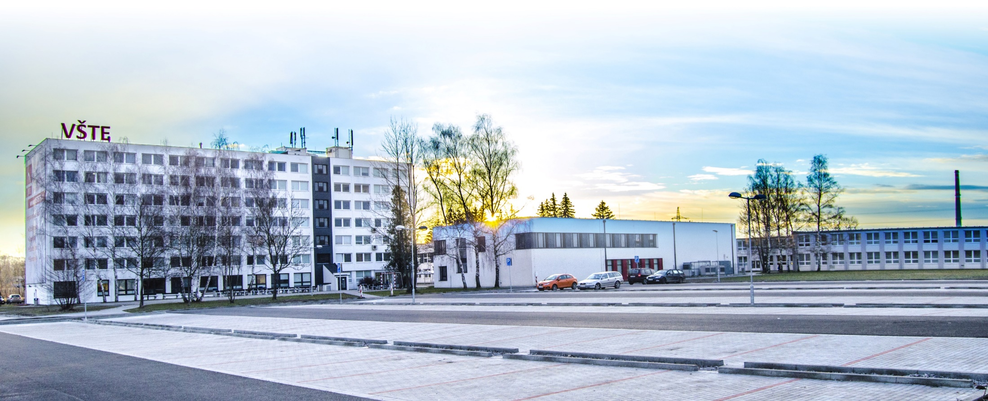
Řízení informací v BIM
Kurzy pro společnost 4.0, s registračním číslem: CZ.02.2.69/0.0/0.0/16_031/0011591 www.VSTECB.cz

Slide 2
Úvod – Management informací v BIM
Obecně
Komunikace v rámci BIM
Prostředí 4Project = viewpoint for projects
Management informací v prostředí
Struktura
VNITŘNÍ SMĚRNICE projektantské FIRMY
1 Kurzy pro společnost 4.0, s registračním číslem: CZ.02.2.69/0.0/0.0/16_031/0011591 www.VSTECB.cz

Slide 3
Management informací
Myšlenkový směr BIM je velmi úzce propojen s řízením takového modelování. BIM si mimo jiné klade za cíl co nejvíce zefektivnit spolupráci všech účastníků stavebního procesu.
2 Kurzy pro společnost 4.0, s registračním číslem: CZ.02.2.69/0.0/0.0/16_031/0011591 www.VSTECB.cz

Slide 4
Komunikace v rámci BIM
Pro spolupráci týmů na projektech nebo programech v inteligentním prostředí je vyžadována vhodná kombinace různých technologických nástrojů.
za předpokladu sdílení znalostí a společné sdílené struktury vedoucí ke spolupráci.
Vizualizace znalostí
Důležitá pro práci se znalostmi
Představuje prezentací znalostí
pomáhá profesionálům k lepší orientaci
naviguje ve znalostních bázích.
Technika usnadňující porozumění sdíleným odborným znalostem a zkušenostem na
Na základě porozumění provádět akce
3 Kurzy pro společnost 4.0, s registračním číslem: CZ.02.2.69/0.0/0.0/16_031/0011591 www.VSTECB.cz

Slide 5
Konkrétní nástroj – Viewpoint for Projects
Firma – vznik v roce 2000
Spolupráce s více než 2000 projektovými týmy.
Tento nástroj se využívá pro:
samotné řízení,
spolupráci,
komunikaci
kontrolu projektů
optimalizaci firemních procesů.
4 Kurzy pro společnost 4.0, s registračním číslem: CZ.02.2.69/0.0/0.0/16_031/0011591 www.VSTECB.cz

Slide 6
Konkrétní nástroj – Viewpoint for Projects
4Projects je využíván nejen v oblasti stavebnictví, ale také např. v:
energetice,
těžebním průmyslu,
státní správě či školství.
4Projects získal několik významných cen:
Collaboration Construction Computing Awards,
Ernst and Young Entrepreneur
5 Kurzy pro společnost 4.0, s registračním číslem: CZ.02.2.69/0.0/0.0/16_031/0011591 www.VSTECB.cz

Slide 7
Konkrétní nástroj – Viewpoint for Projects
Technologický nástroj, který slouží ke:
Komunikaci
Vizualizaci informací
Výměně informací
Řízení projektového návrhu
Přehledné ukládání dat
6 Kurzy pro společnost 4.0, s registračním číslem: CZ.02.2.69/0.0/0.0/16_031/0011591 www.VSTECB.cz

Slide 8
Konkrétní nástroj – Viewpoint for Projects
Managementu BIM = efektivní spolupráce všech účastníků procesu.
Prostředí 4Projects umožňuje přístup těmto účastníkům k práci na jediném modelu, který si mezi sebou formou revizí předávají a dotvářejí, tedy dodávají modelu další informace z různých profesí.
Lze skrze něj provádět veškerou komunikaci a plánování dalšího postupu.
7 Kurzy pro společnost 4.0, s registračním číslem: CZ.02.2.69/0.0/0.0/16_031/0011591 www.VSTECB.cz

Slide 9
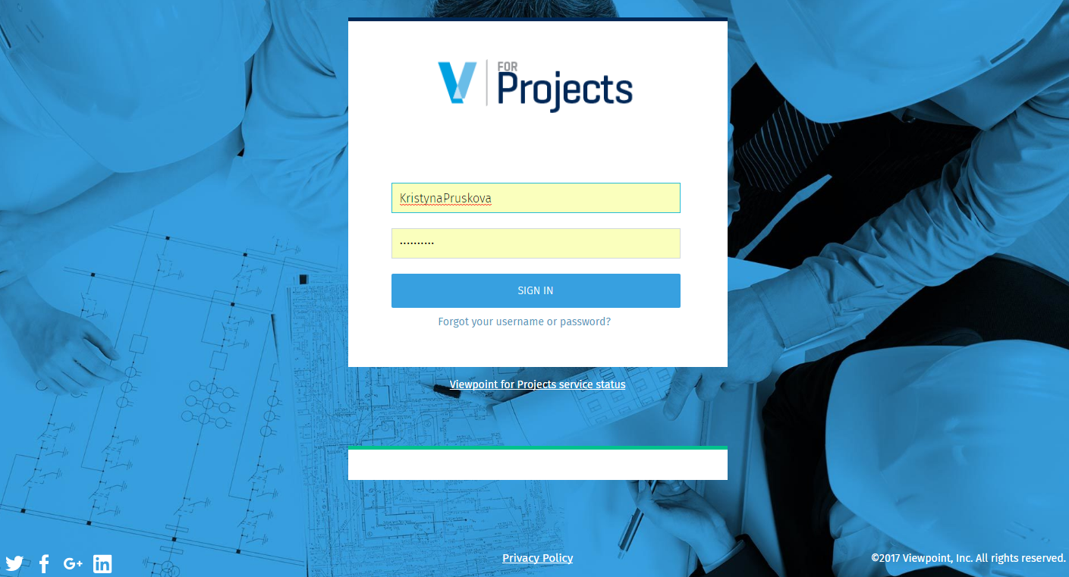
Konkrétní nástroj – Viewpoint for Projects
https://n3g.4projects.com
8 Kurzy pro společnost 4.0, s registračním číslem: CZ.02.2.69/0.0/0.0/16_031/0011591 www.VSTECB.cz

Slide 10
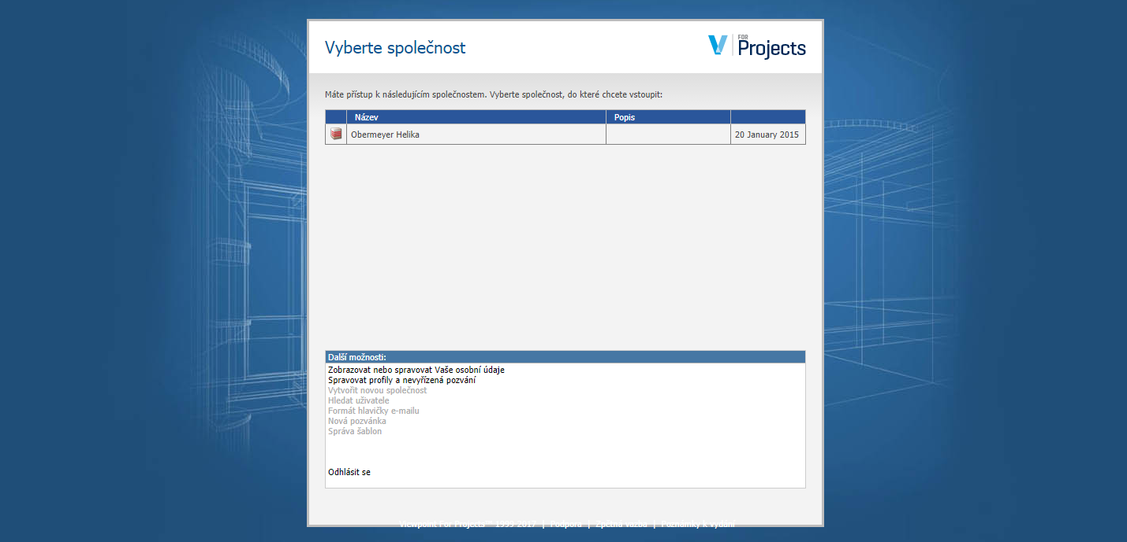
Konkrétní nástroj – Viewpoint for Projects
Registrace dle společnosti
9 Kurzy pro společnost 4.0, s registračním číslem: CZ.02.2.69/0.0/0.0/16_031/0011591 www.VSTECB.cz

Slide 11
Konkrétní nástroj – Viewpoint for Projects
Registrace dle společnosti
10 Kurzy pro společnost 4.0, s registračním číslem: CZ.02.2.69/0.0/0.0/16_031/0011591 www.VSTECB.cz

Slide 12
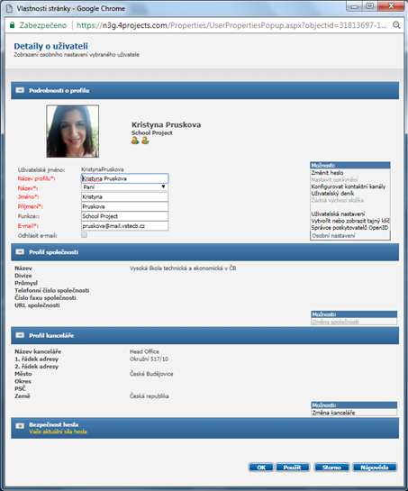
Konkrétní nástroj – Viewpoint for Projects
Detaily o uživateli
11 Kurzy pro společnost 4.0, s registračním číslem: CZ.02.2.69/0.0/0.0/16_031/0011591 www.VSTECB.cz

Slide 13
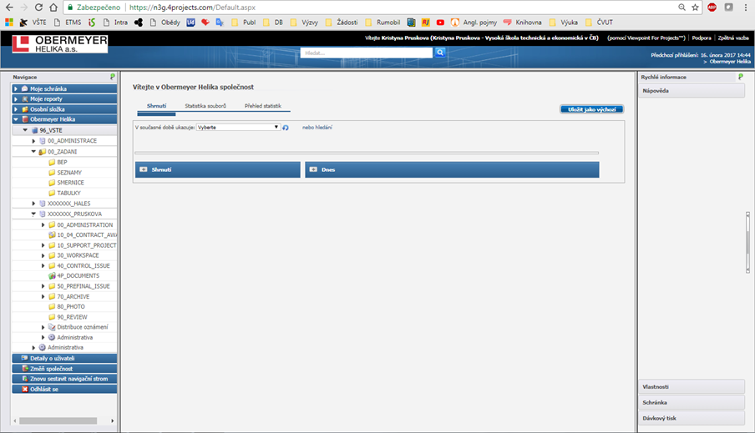
Konkrétní nástroj – Viewpoint for Projects
Prostředí
12 Kurzy pro společnost 4.0, s registračním číslem: CZ.02.2.69/0.0/0.0/16_031/0011591 www.VSTECB.cz

Slide 14
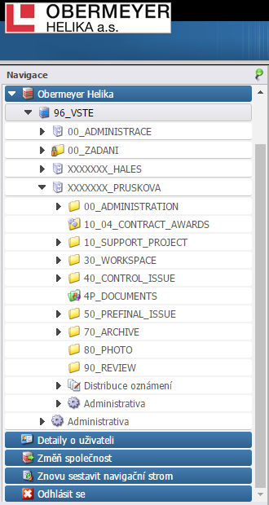
Struktura 4Projects
Přehledné a systémové třídění informací.
V navigačním okně je vidět struktura tohoto třídění.
Sdílení informací v několika úrovních.
Jednotlivé položky umožňují přehledné sdílení informací od fáze zadání, po kontrolu a revidování finálních verzí modelu.
13 Kurzy pro společnost 4.0, s registračním číslem: CZ.02.2.69/0.0/0.0/16_031/0011591 www.VSTECB.cz

Slide 15
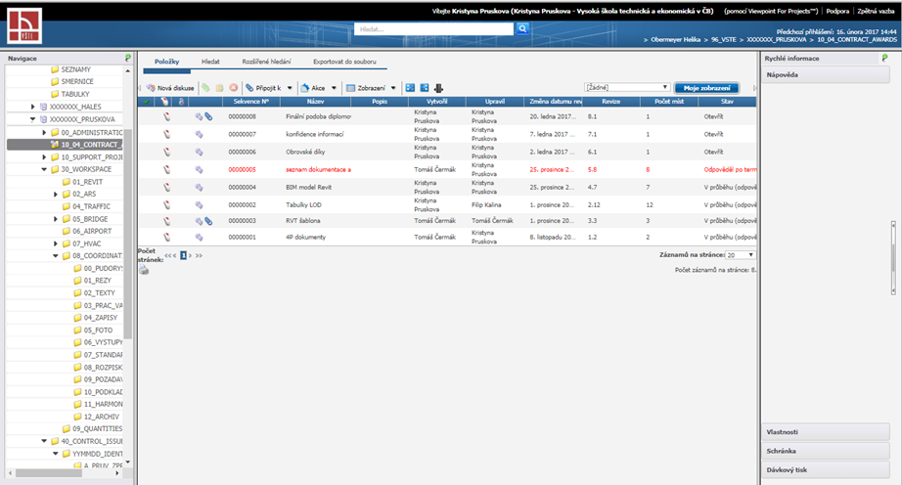
Struktura 4Projects
Práce s daty
14 Kurzy pro společnost 4.0, s registračním číslem: CZ.02.2.69/0.0/0.0/16_031/0011591 www.VSTECB.cz

Slide 16
Struktura 4Projects
Struktura umožňuje:
Zachycení jednotlivých fází projektu,
Ukládání vlastních pomocných verzí,
Původní dokumentace atp.
Adresářová struktura práce s daty v prostředí 4Projects bývá zpravidla řízena vnitřní směrnicí dané firmy
V této směrnici je popsáno, do jakých jednotlivých složek struktury mají být výstupy uloženy a jakým způsobem s nimi má být zacházeno.
15 Kurzy pro společnost 4.0, s registračním číslem: CZ.02.2.69/0.0/0.0/16_031/0011591 www.VSTECB.cz

Slide 17
Struktura 4Projects
Dodržování organizační struktury efektivní řízení tvorby projektu
Je možné rozesílat upozornění na změnu v prostředí prostřednictvím e-mailu
16 Kurzy pro společnost 4.0, s registračním číslem: CZ.02.2.69/0.0/0.0/16_031/0011591 www.VSTECB.cz

Slide 18
Vnitřní směrnice projektantské i stavební firmy
Vyplývají z plánu informačního modelování budov
tzv. BIM Project Execution Plan.
Identifikace jednotlivých účastníků stavebního procesu,
Vytyčení cílů
Identifikace oblasti dat,
dále jejich podrobnost,
strukturu
technické aspekty.
17 Kurzy pro společnost 4.0, s registračním číslem: CZ.02.2.69/0.0/0.0/16_031/0011591 www.VSTECB.cz

Slide 19
Vnitřní směrnice projektantské i stavební firmy
Tabulky,
určí konkrétního dodavatele konkrétní části,
včetně termínů dodání,
revizí
zodpovědností za tu část projektového návrhu.
živě upravovány
18 Kurzy pro společnost 4.0, s registračním číslem: CZ.02.2.69/0.0/0.0/16_031/0011591 www.VSTECB.cz

Slide 20
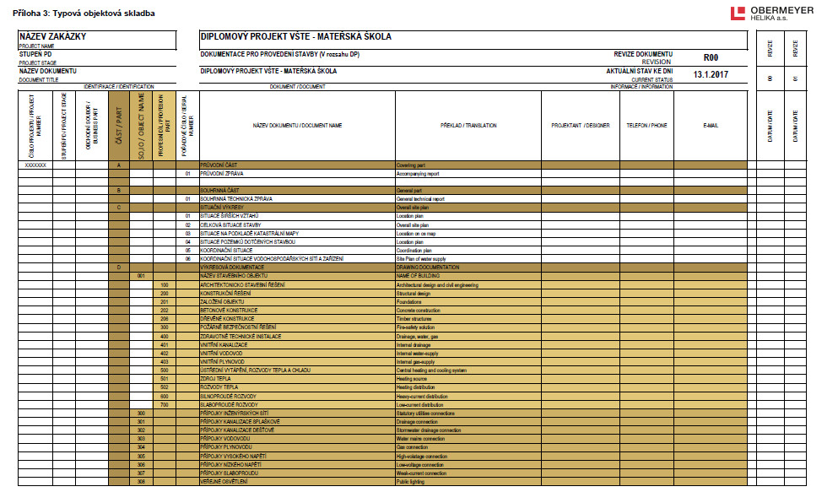
Vnitřní směrnice projektantské i stavební firmy
TYPOVÁ OBJEKTOVÁ SKLADBA
udává, jaké konkrétní části dokumentace budou v projektu vyhotoveny a je k nim vždy určena zodpovědná osoba – koordinátor dané části.
Obsah:
19 Kurzy pro společnost 4.0, s registračním číslem: CZ.02.2.69/0.0/0.0/16_031/0011591 www.VSTECB.cz

Slide 21
Vnitřní směrnice projektantské i stavební firmy
TYPOVÁ OBJEKTOVÁ SKLADBA
Obsah:
Informace o konkrétní stavbě:
Název zakázky
Stupeň PD
Název dokumentu
Informace o dokumentaci:
Číslo projektu
Stupeň dokumentace
Obchodní soubor
Část dokumentace (dle Vyhlášky MMR č. 499/2006 Sb., o dokumentaci staveb (ve znění č. 62/2013 Sb.)
Název objektu SO, IO
Profesní díl dokumentace
Pořadové číslo dokumentu
Název dokumentu (+ překlad názvu v anglickém jazyce)
Projektant (+ kontakty na něj)
Revize
vždy aktuální stav ke dni a konkrétní stav daných revizí.
20 Kurzy pro společnost 4.0, s registračním číslem: CZ.02.2.69/0.0/0.0/16_031/0011591 www.VSTECB.cz

Slide 22
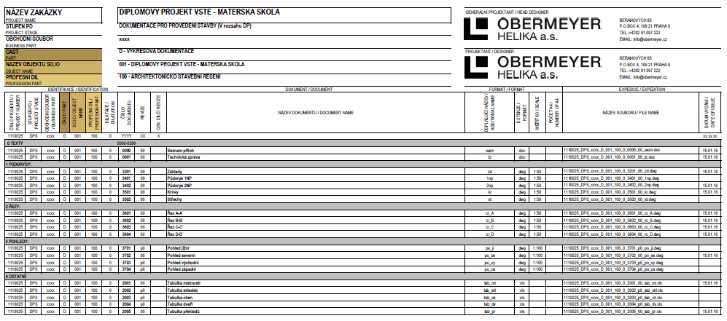
Vnitřní směrnice projektantské i stavební firmy
SEZNAM DOKUMENTACE
21 Kurzy pro společnost 4.0, s registračním číslem: CZ.02.2.69/0.0/0.0/16_031/0011591 www.VSTECB.cz

Slide 23
Vnitřní směrnice projektantské i stavební firmy
SEZNAM DOKUMENTACE
Obsah:
Informace o seznamu dokumentace profesní části:
Název zakázky
Stupeň PD
Obchodní soubor
Část
Název objektu SO, IO
Profesní díl
Identifikace dokumentů má tyto položky:
Číslo projektu
Stupeň dokumentace
Obchodní soubor
Část
Název objektu SO, IO
Profesní díl
Číslo dokumentu (viz. níže)
Revize (popř. dílčí revize)
Název dokumentu (+ doplňující název dokumentu)
Formát dokumentu (např: .doc, .dwg)
Měřítko
Název souboru
Datum vydání
Datum revizí
22 Kurzy pro společnost 4.0, s registračním číslem: CZ.02.2.69/0.0/0.0/16_031/0011591 www.VSTECB.cz

Slide 24
Vnitřní směrnice projektantské i stavební firmy
SEZNAM DOKUMENTACE
Obsah:
Interní sloupce firmy:
Počet hodin/A4
Odpovědný projektant
Časová náročnost (hod)
Prostor pro poznámky
Pomocné číslo dokumentu
Slouží pro přidělení vytvoření daných dokumentů konkrétnímu zaměstnanci firmy a k odhadu časové náročnosti jejich vypracování
23 Kurzy pro společnost 4.0, s registračním číslem: CZ.02.2.69/0.0/0.0/16_031/0011591 www.VSTECB.cz

Slide 25
Vnitřní směrnice projektantské i stavební firmy
METODIKA PRO ČÍSLOVÁNÍ DOKUMENTŮ
Tato struktura se řídí danými pravidly, kde je popsáno číslování daných prvků či částí dokumentace až po konkrétní dokument, výstup.
Informace a sdílené znalosti se stávají:
snadno identifikovatelnými,
čitelnými,
přehlednými
srozumitelnými,
zefektivňuje spolupráci na projektu nejen mezi spolupracovníky, ale také v rámci firmy, dané profese či všech, kteří se na životním cyklu stavby podílejí
24 Kurzy pro společnost 4.0, s registračním číslem: CZ.02.2.69/0.0/0.0/16_031/0011591 www.VSTECB.cz

Slide 26
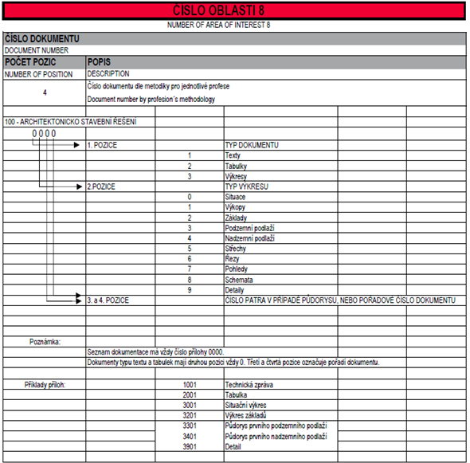
Vnitřní směrnice projektantské i stavební firmy
METODIKA PRO ČÍSLOVÁNÍ DOKUMENTŮ
25 Kurzy pro společnost 4.0, s registračním číslem: CZ.02.2.69/0.0/0.0/16_031/0011591 www.VSTECB.cz

Slide 27
Vnitřní směrnice projektantské i stavební firmy
ZÁSADY MODELOVÁNÍ V KONKRÉTNÍM SOFTWARU
Prvky modelu jsou rozděleny do několika skupin dle typu konstrukce, např. nosné konstrukce, stavební konstrukce, fasádní prvky, atp. Každý modelovaný prvek konstrukce má předepsaný způsob tvorby v modelu.
Tvorbě každého prvku jsou předepsána tato pravidla:
systémový nástroj / rodina,
pracovní sada,
kategorie,
nástroj nebo funkce, kterou má být prvek vytvořen,
popř. kdy se daný nástroj používá či další poznámky
26 Kurzy pro společnost 4.0, s registračním číslem: CZ.02.2.69/0.0/0.0/16_031/0011591 www.VSTECB.cz

Slide 28
Děkuji za pozornost
info@mail.vstecb.cz
www.VSTECB.cz

